Slide 1
Διαδραστικά Σχολικά Βιβλία
Αποθετήριο Μαθησιακών Αντικειμένων «Φωτόδεντρο»
ΚΑΤΗΓΟΡΙΑ ΠΡΑΞΗΣ: «Ανάπτυξη Ψηφιακού Εκπαιδευτικού Υλικού – Ψηφιακή Βάση Γνώσεων – Υποδομές για ένα Ψηφιακό Σχολείο – Ψηφιακό Υλικό για τα Σχολεία »
ΗΜΕΡΙΔΑ ΕΠΙΜΟΡΦΩΣΗΣ ΣΧΟΛΙΚΩΝ ΣΥΜΒΟΥΛΩΝ ΠΡΩΤΟΒΑΘΜΙΑΣ ΕΚΠΑΙΔΕΥΣΗΣ
Αθήνα, 29 Σεπτεμβρίου 2015
Υπουργείο Πολιτισμού, Παιδείας και Θρησκευμάτων
Ανδρέα Παπανδρέου 37, Μαρούσι
Αίθουσα «Γαλάτεια Σαράντη» (ισόγειο)

Slide 2
dschool.edu.gr
ΘΡΗΣΚΕΥΤΙΚΑ
ebooks.edu.gr
photodentro.edu.gr
eme.edu.gr

Slide 3
Ομάδα εμπλουτισμού των βιβλίων Θρησκευτικών
Συντονίστρια ομάδας: Μητροπούλου Βασιλική, μελος ΔΕΠ, Αριστοτέλειο Πανεπιστήμιο Θεσσαλονίκης, Συνεργάτης ΙΤΥΕ «ΔΙΟΦΑΝΤΟΣ»
Mέλη της ομάδας συνεργατών ΙΤΥΕ:
Νικόλαος Αργυρόπουλος
Βασίλειος Βασιλείου
Αλέξανδρος Γκίκας
Αλέξανδρος Καπανιάρης
Ιωάννα Κομνηνού
Νικόλαος Μαρινόπουλος
Νικόλαος Παύλου
Γεώργιος Παπανικολάου
Κώστας Πρέντος
Κωνσταντίνα Τσιτουρίδου

Slide 4
Βιβλία Θρησκευτικών Δημοτικού που εμπλουτίσθηκαν
Γ΄ Δημοτικού: Ο Θεός στη ζωή μας
Δ΄ Δημοτικού: Η πορεία στη ζωή
Ε΄ Δημοτικού: Οι χριστιανοί στον αγώνα της ζωής
ΣΤ΄ Δημοτικού: Αναζητώντας την αλήθεια στη ζωή μας

Slide 5
ebooks.edu.gr
Εμπλουτισμένα

Slide 6
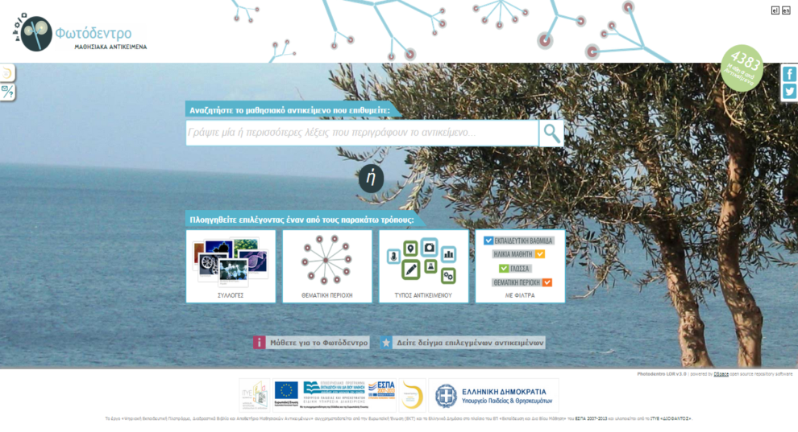
Ψηφιακά Μαθησιακά Αντικείμενα
Φωτόδεντρο
ΜΑΘΗΣΙΑΚΑ ΑΝΤΙΚΕΙΜΕΝΑ
photodentro.edu.gr/lor
Πανελλήνιο Αποθετήριο Μαθησιακών Αντικειμένων
για την Πρωτοβάθμια και Δευτεροβάθμια Εκπαίδευση

Slide 7
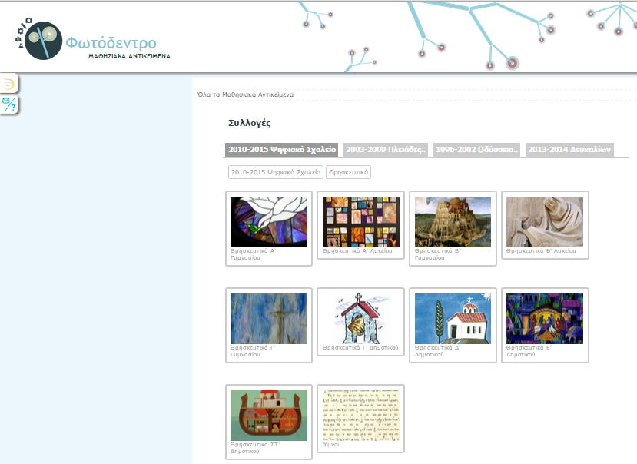
Φωτόδεντρο
ΜΑΘΗΣΙΑΚΑ ΑΝΤΙΚΕΙΜΕΝΑ
photodentro.edu.gr/lor
Οι συλλογές Μαθησιακών Αντικειμένων Θρησκευτικών

Slide 8
Φωτόδεντρο
ΜΑΘΗΣΙΑΚΑ ΑΝΤΙΚΕΙΜΕΝΑ
photodentro.edu.gr/lor
Πανελλήνιο Αποθετήριο Μαθησιακών Αντικειμένων
για την Πρωτοβάθμια και Δευτεροβάθμια Εκπαίδευση
Τα ΜΑ που είναι δημοσιευμένα στο Φωτόδενδρο :
μπορούν εύκολα να ανακτηθούν και να αποθηκευτούν στον προσωπικό υπολογιστή για χρήση εκτός διαδικτύου και
είναι ελεύθερα προσβάσιμα (από εκπαιδευτικούς, μαθητές, γονείς αλλά και οποιονδήποτε άλλο ενδιαφερόμενο.
Κάθε μαθησιακό αντικείμενο συνοδεύεται από ένα αρχείο μεταδεδομένων (την ταυτότητά του) που :
διευκολύνει την αναζήτησή του
εντοπίζεται εύκολα με βάση τις λέξεις-κλειδιά του.

Slide 9
Το υλικό που δημιουργήθηκε
Παρουσιάσεις (Εισαγωγικές παρουσιάσεις, Συλλογές εικόνων (photo-gallery), Eικονικές περιηγήσεις)
Δραστηριότητες διαδραστικού τύπου (π.χ. (Χρονολόγια, Χάρτες εννοιών, Εκπαιδευτικά παιχνίδια: σταυρόλεξα, ακροστιχίδες, μεσοστιχίδες, παζλ)
Ασκήσεις –quiz (αντιστοίχισης, πολλαπλής επιλογής, σωστού λάθους κ.α.)
Ψηφιακά κόμικ
Διαδραστικοί Χάρτες
Αρχεία ήχου
Βίντεο (από Πατριαρχεία, Μητροπόλεις, Αρχιεπισκοπή Αμερικής κ.ά.)
Σύνδεσμοι (με Εθνικό Οπτικοακουστικό Αρχείο ΕΡΤ, Βικιπαίδεια, λεξικό Τριανταφυλλίδη, Πατριαρχεία, Μητροπόλεις, Συναξαριστής, Γλωσσάρι Βιβλίου κ.α.)

Slide 10
Λογισμικά που χρησιμοποιήθηκαν
Adobe Acrobat Professional
Adobe Flash Pro CS5.5
Articulate (Engage, Presenter, Quiz Maker, Video Encoder)
Audacity Audio
Cooledit
ComicLab
Hot Potatoes
Ms Office 2007

Slide 11
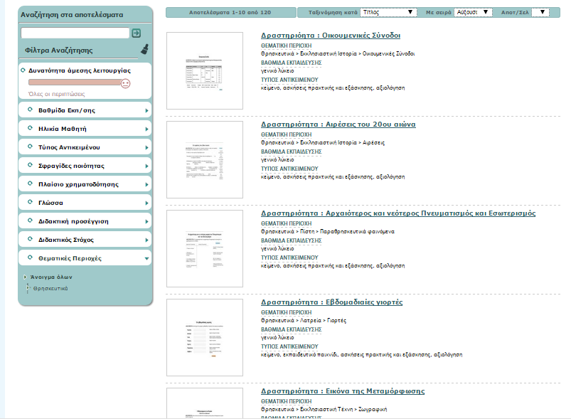
Φωτόδεντρο
ΜΑΘΗΣΙΑΚΑ ΑΝΤΙΚΕΙΜΕΝΑ
photodentro.edu.gr/lor
Τρόποι αναζήτησης Μαθησιακού Αντικειμένου στις συλλογές

Slide 12
Εισαγωγικές παρουσιάσεις
http://ebooks.edu.gr/modules/ebook/show.php/DSDIM-E101/701/4611,20910/

Slide 13
Εισαγωγικές παρουσιάσεις
Εισαγωγή στα βασικά σημεία του μαθήματος (γραπτά και προφορικά)
Παρουσίαση της νέας πληροφορίας έτσι, ώστε οι μαθητές να τη χρησιμοποιήσουν για να δομήσουν τη νέα γνώση τους (προκαταβολικοί οργανωτές)
Επανάληψη ή ανατροφοδότηση και συγκράτηση της νέας πληροφορίας
Aνάκληση στη μνήμη των μαθητών των συγγενών πληροφοριών
Σύνδεση της νέας πληροφορίας με τις προηγούμενες μέσω αφομοίωσης και αναπροσαρμογής.

Slide 14
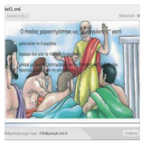
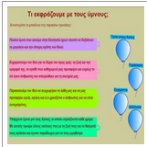
Ασκήσεις
Ησαΐας, ο προφήτης που μίλησε για την Αλήθεια
http://photodentro.edu.gr/lor/r/8521/7226?locale=el
Τι εκφράζουν οι ύμνοι
http://photodentro.edu.gr/lor/r/8521/4701?locale=el

Slide 15
Ασκήσεις
Περιέχουν διάφορες ασκήσεις συμπεριφοριστικού τύπου
σωστού-λάθους
αντιστοίχισης
πολλαπλής επιλογής
σωστής σειράς
συμπλήρωσης λέξεων.
Προσφέρουν στους μαθητές τη δυνατότητα αξιολόγησης (αυτό-αξιολόγησης)
Παρέχουν άμεση ανατροφοδότηση (γιατί όσο πιο κοντά χρονικά δίνεται τόσο καλύτερα εντυπώνεται στη μνήμη των μαθητών)
Οι μαθητές:
Λαμβάνουν άμεση ανατροφοδότηση στις απαντήσεις τους
Μπορούν να ξαναδούν τις ασκήσεις και τις σωστές απαντήσεις
Το τελικό ποσοστό σωστών απαντήσεων προσφέρει
Στον εκπαιδευτικό: τη δυνατότητα να ελέγξει εάν οι μαθητές πέτυχαν τους στόχους
Στους μαθητές:
Να ελέγξουν εάν η νέα γνώση ανταποκρίνεται στις απόψεις τους
Να βελτιώσουν τις μεταγνωστικές τους ικανότητες.

Slide 16
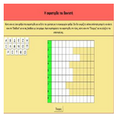
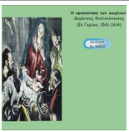
Εκπαιδευτικά Παιχνίδια
Ακροστιχίδα του Ιωάννη Βαπτιστή
http://photodentro.edu.gr/lor/r/8521/5555?locale=el
Πάζλ : Η προσκύνηση των ποιμένων
http://photodentro.edu.gr/lor/r/8521/7333?locale=el

Slide 17
Εκπαιδευτικά Παιχνίδια (π.χ. σταυρόλεξα)
Βοηθούν τους μαθητές να εξοικειωθούν και να κατανοήσουν καλύτερα το περιεχόμενο του μαθήματος (οργανωτές)
Μια άσκηση αντιστοίχισης λέξεων «αναπαριστά τη νέα γνώση με λέξεις» οι οποίες σύμφωνα με τον Bruner αποτελούν «αφηρημένα συστήματα συμβόλων» (συμβολική αναπαράσταση της γνώσης)
Οι μαθητές:
Μαθαίνουν τη συγκεκριμένη έννοια που αποκτά μια λέξη στο θρησκευτικό πλαίσιο
Εξοικειώνονται με αυτήν και κατανοούν καλύτερα το περιεχόμενο του μαθήματος

Slide 18
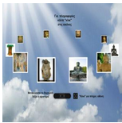
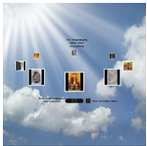
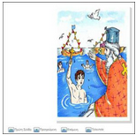
Συλλογές Εικόνων και Φωτογραφιών
Βούδας
http://ebooks.edu.gr/modules/ebook/show.php/DSDIM-F100/501/3260,13285/
Η παραβολή του Τελώνη και του Φαρισαίου
http://photodentro.edu.gr/lor/r/8521/4446?locale=el
Η γιορτή των Θεοφανείων
http://photodentro.edu.gr/lor/r/8521/4873?locale=el

Slide 19
Συλλογές εικόνων ή φωτογραφιών
Παρουσιάζουν φωτογραφίες, βυζαντινές εικόνες, πίνακες ζωγραφικής.
Οι Μαθητές:
Παρατηρούν και εντοπίζουν λεπτομέρειες (π.χ. κοινά στοιχεία, πρόσωπα που συμμετέχουν, στάσεις, εκφράσεις, ρούχα κλπ)
Λαμβάνουν πληροφορίες (τίτλος, καλλιτέχνης, μουσείο που βρίσκεται κλπ)
Εξασκούν τις παρατηρητικές τους δεξιότητες και την κριτική τους σκέψη
Κατανοούν το συμβολισμό των θρησκευτικών εικόνων
Εμπλέκονται σε διεπιστημονική προσέγγιση με άλλα μαθήματα π.χ. Εικαστικών ή Ιστορίας κ.α.

Slide 20
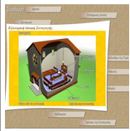
Δραστηριότητες Διαδραστικού τύπου
Περιήγηση σε μια Συναγωγή
http://photodentro.edu.gr/lor/r/8521/3637?locale=el
http://photodentro.edu.gr/lor/r/8521/8861?locale=el

Slide 21
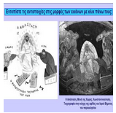
Δραστηριότητες Διαδραστικού τύπου
Οι μαθητές
Συμμετέχουν ενεργητικά
Αλληλεπιδρούν με την εικόνα (π.χ. διαδραστική εικόνα)
Κατανοούν γιατί ένα θέμα αναπαριστάται με ένα συγκεκριμένο τρόπο ή ποια πρόσωπα συμμετέχουν και ποια είναι η στάση που έχουν
Εντοπίζουν τους συμβολισμούς ενός ιερού χώρου (π.χ. συναγωγή)
Δραστηριότητα : Η Ανάσταση
http://photodentro.edu.gr/lor/r/8521/8331?locale=el

Slide 22
Δραστηριότητες Διαδραστικού τύπου
Οι δραστηριότητες διαδραστικού τύπου αφορούν την επανάληψη των πληροφοριών που περιέχονται στο βιβλίο εποπτικά μέσω μιας άσκησης με σκοπό την εξάσκηση των μαθητών στην ικανότητα εφαρμογής ήδη γνωστών πληροφοριών ώστε να μπορέσουν να τις συγκρατήσουν καλύτερα στη μνήμη τους ή να αποκτήσουν ευχέρεια σ’ αυτές.
Οι δραστηριότητες διαδραστικού τύπου περιλαμβάνουν μια σειρά δραστηριοτήτων κατά τις οποίες ο μαθητής έρχεται σε επαφή με μια κατάσταση και αλληλεπιδρά με τον Η/Υ μέσω της απάντησής/αντίδρασής του σ’ αυτήν,
Παρέχεται άμεση ανατροφοδότηση (ενίσχυση εάν η απάντηση ήταν σωστή, ενώ όταν η απάντηση/επιλογή είναι λάθος ο μαθητής θα πρέπει να προσπαθήσει να βρει μόνος του τη σωστή απάντηση σύμφωνα με το νόμο δοκιμής και πλάνης του Thorndike).

Slide 23
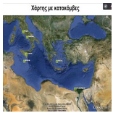
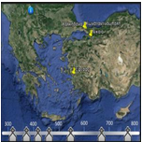
Διαδραστικοί Χάρτες
http://photodentro.edu.gr/lor/r/8521/5991?locale=el
http://photodentro.edu.gr/lor/r/8521/6186?locale=el

Slide 24
Διαδραστικοί Χάρτες
Οι χάρτες προσφέρουν στους μαθητές τοποθέτηση στο χωροχρόνο και σύνδεση με το σήμερα.
Οι μαθητές:
Συνειδητοποιούν το χρόνο και τον τόπο που συνέβη ένα γεγονός
Αντιλαμβάνονται τη γεωγραφική τοποθεσία σήμερα και ότι τα ιστορικά γεγονότα δεν είναι φανταστικά αλλά σχετίζονται με το σήμερα
Χάρτης: Οι ιεραποστολές της Ορθόδοξης Εκκλησίας
http://photodentro.edu.gr/lor/r/8521/8785?locale=el

Slide 25
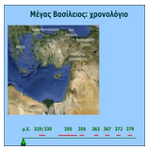
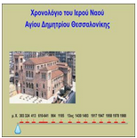
Χρονογραμμή – Χρονολογικός Πίνακας
Ο Μέγας Βασίλειος
http://photodentro.edu.gr/lor/r/8521/4854?locale=el
Ιερός Ναός Αγίου Δημητρίου Θεσσαλονίκης
http://photodentro.edu.gr/lor/r/8521/4853?locale=el

Slide 26
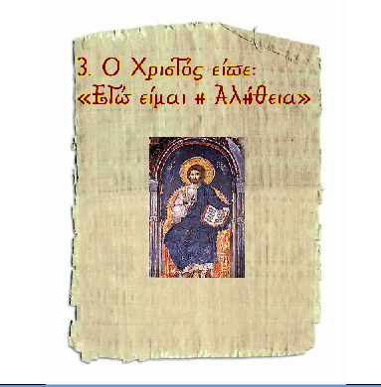
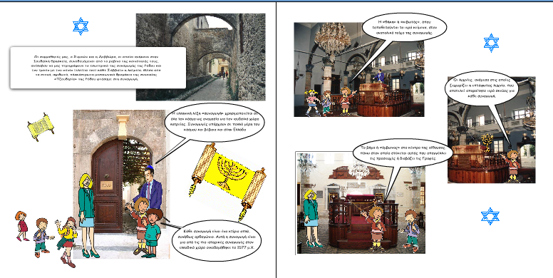
Ψηφιακό κόμικ
Κόμικ: Ο Χριστός είπε: «Εγώ είμαι η Αλήθεια»
http://digitalschool.minedu.gov.gr/modules/ebook/show.php/DSDIM-F100/501/3260,13286/extras/html/kef1_en3_ego_eimai_i_alhtheia_popup.htm
Κόμικ: Επίσκεψη στην εβραϊκή συναγωγή της Ρόδου
http://digitalschool.minedu.gov.gr/modules/ebook/show.php/DSDIM-F100/501/3265,13315/extras/html/Kef6_en32_synagogi_tis_rodou_popup.htm

Slide 27
Ψηφιακό κόμικ
Οι μαθητές μπορούν
να «διαβάσουν» την ιστορία μέσα από τις σελίδες του κόμικ και να την αποτυπώσουν καλύτερα στη μνήμη τους, εφόσον συνδυάζεται κείμενο και εικόνα.
να διαβάσουν τους διαλόγους
να δραματοποιήσουν την ιστορία
να προβούν σε συμπεράσματα σχολιάζοντας τις εικόνες (από πλευράς περιεχομένου και αισθητικής).
να αναδιηγηθούν ελεύθερα την ιστορία
να προτείνουν τη συνέχειά της κάτω από διαφορετικές συνθήκες δημιουργώντας τη δική τους εκδοχή ενεργοποιώντας την φαντασία τους.

Slide 28
Ύμνοι
http://photodentro.edu.gr/lor/r/8521/6411
Οι μαθητές ακούγοντας τον σχετικό ύμνο πληροφορούνται τα πιο σημαντικά στοιχεία για το έργο και την προσωπικότητα του Αγίου ή της γιορτής π.χ. Χριστουγέννων.
Ακούγεται ο ύμνος και τα λόγια του ύμνου καθώς ακούγονται εμφανίζονται σταδιακά επάνω στην εικόνα για οπτικοακουστική προσέγγιση και καλύτερη αποτύπωση στη μνήμη.

Slide 29
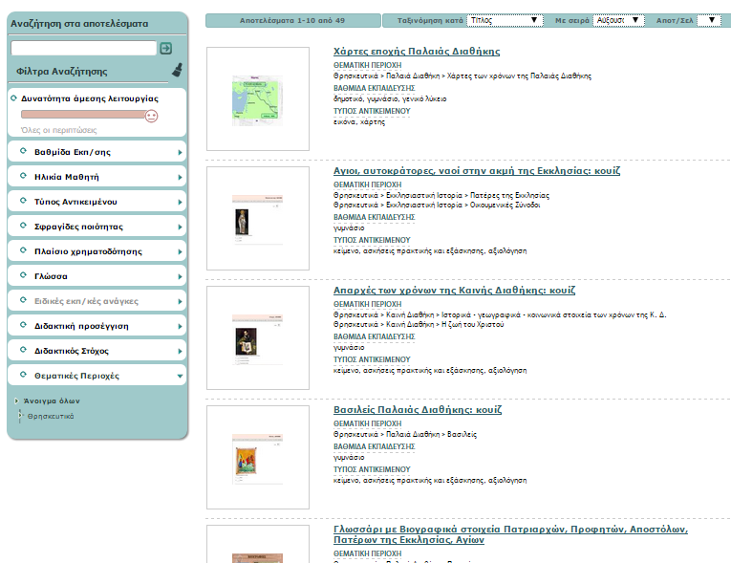
Φωτόδεντρο
ΜΑΘΗΣΙΑΚΑ ΑΝΤΙΚΕΙΜΕΝΑ
photodentro.edu.gr/lor
Οι συλλογές Μαθησιακών Αντικειμένων
Συλλογές από προηγούμενα έργα ανάπτυξης εκπαιδευτικών σεναρίων και λογισμικού
Οι συλλογές Μαθησιακών Αντικειμένων

Slide 30
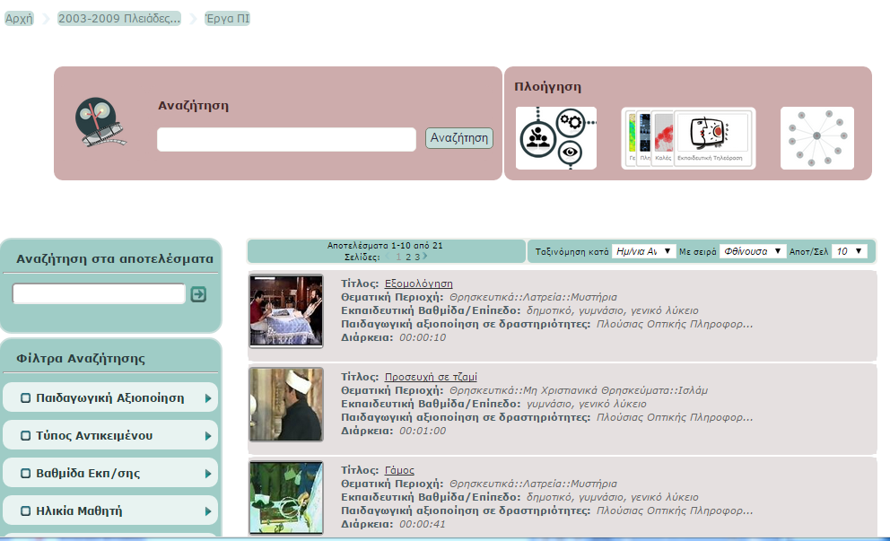
Φωτόδεντρο
ΕΚΠΑΙΔΕΥΤΙΚΑ ΒΙΝΤΕΟ
photodentro.edu.gr/video
Αποθετήριο Εκπαιδευτικών Βίντεο για την Πρωτοβάθμια
και Δευτεροβάθμια Εκπαίδευση

Slide 31
ΠΡΑΚΤΙΚΗ ΕΦΑΡΜΟΓΗ
Μια δραστηριότητα που αφορά στις περιοδείες του απ. Παύλου, με ενσωμάτωση ΜΑ μπορεί να περιλαμβάνει:
Οι μαθητές: σε ΜΑ:
Διαδραστικού χάρτη: να εντοπίσουν τις πόλεις από τις οποίες πέρασε κατά τα τις περιοδείες του,
Δραστηριότητας : να αντιστοιχίσουν τις επιστολές του απ. Παύλου με τις πόλεις που τις έστειλε,
Συλλογής εικόνων του Απ. Παύλου: να εντοπίσουν τα χαρακτηριστικά της μορφής του.
Συλλογής φωτογραφιών που απεικονίζουν τα μέρη που δίδαξε ο απόστολος: να συσχετίσουν τις πόλεις με το χάρτη και κείμενα.
Αποσπάσματα από σχετικά κείμενα (πχ. Πράξεις, επιστολές του απ. Παύλου, πατερικά κείμενα (πρωτότυπο ή μετάφραση) μπορούν να διαβάσουν στην ιστοσελίδα του συναξαριστή για να synaxaristis.gr.
Ύμνου: να ακούσουν το ΜΑ με το απολυτίκιο των αποστόλων Παύλου και Πέτρου (ταυτόχρονα να βλέπουν και την εικόνα και τα λόγια του ύμνου).
Κουίζ ή/και Σταυρόλεξο :να εξασκηθούν στις γνώσεις που μόλις απόκτησαν

Slide 32
Ευχαριστώ
για την
προσοχή σας!

